Slide 1


D班
リーダー 藤田勇一
メンバー
小原立暉・柿崎亜実・酒井南勝・橋本賢太・若木一真

Slide 2
コンセプト
過剰な必要悪!!
・やってはいけないことをする背徳感

Slide 3
ターゲット
ストレスが溜まっている人に

Slide 4
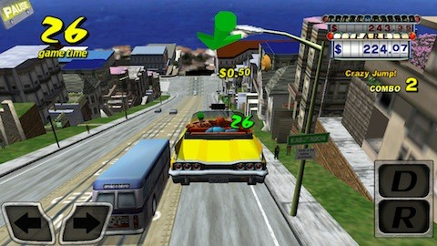
舞台
どこにでもあるような日常的な町

Slide 5
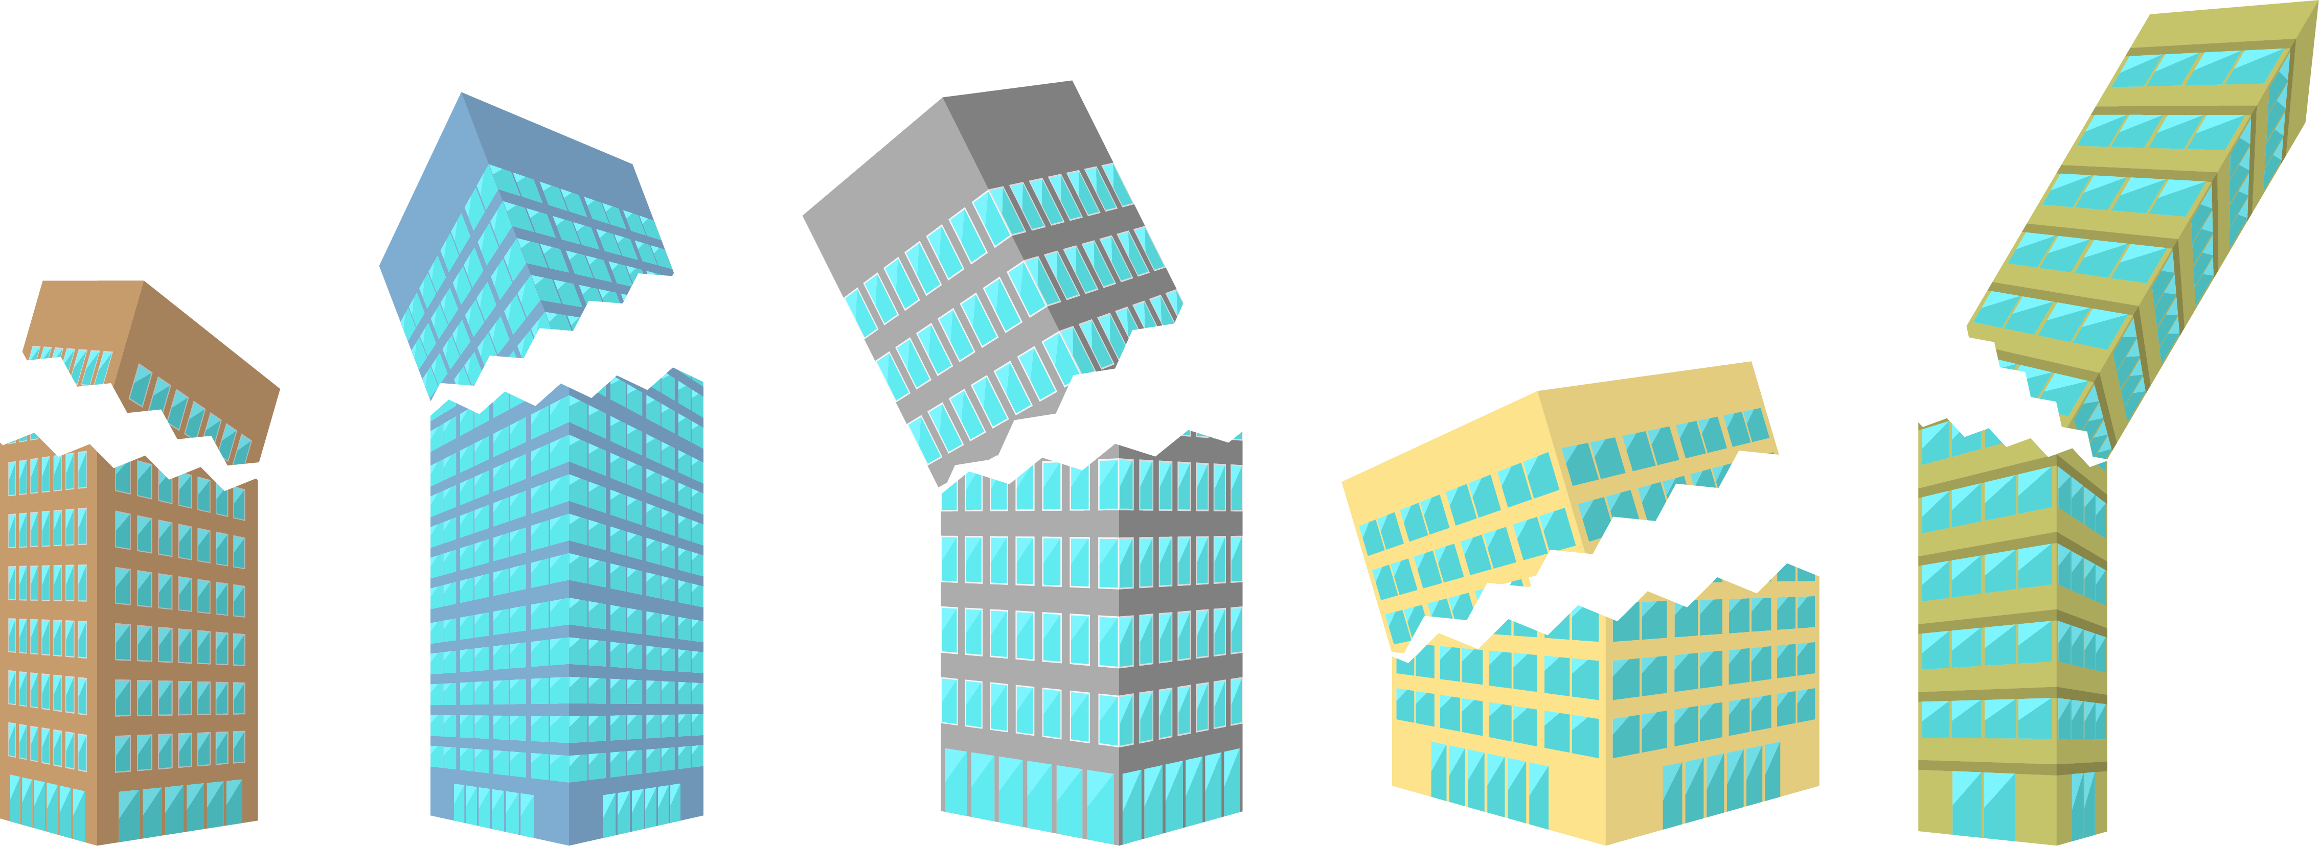

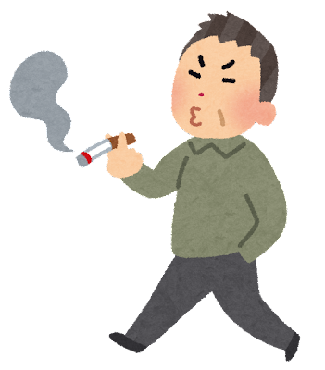



目的
時間制限でできるだけ
町の至る所にあるマナー違反・邪魔のもの
すべてを壊して暴れまくろう！

Slide 6



進行
悪いことしているやつにはマークがつくぞ！
そいつをぶっ飛ばそう
歩きたばこ！

Slide 7
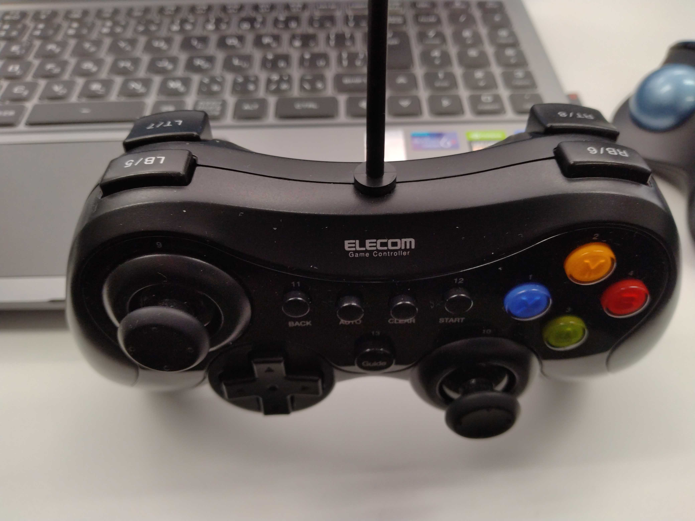
操作方法
アクセル
ブレーキ
（Lトリガー）
（Rトリガー）
移動
（Lスティック）
ブーストの使用
送風機の使用
(Aボタン）
（Xボタン）

Slide 8

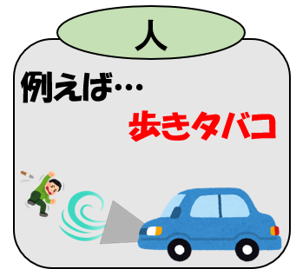

設定
主人公は車！
この車には色々な力が使えるぞ！
その力を使用して暴れまくろう！！！
マナーの悪い人を
吹き飛ばす!!
邪魔なものを壊す!!

Slide 9
送風機
歩きたばこ！
周りに害しか起こさない馬鹿は
吹き飛ばしてしまおう！

Slide 10
ブースト
邪魔な建物！
町の綺麗さを壊すゴミは
突っ込んで木端微塵にぶっ壊そう！！！

Slide 11
攻略
ゲームの概要
しかしこのゲームでは
大きな失点こそが高得点!!
今までにないカートゲーム!!
このゲームならでは
悪いことをすると失点する…
重い罪ほど失点が大きい!!
悪いことを連続するとコンボに!!

Slide 12
展開
やったことによっては町の雰囲気が大きく変わる！
目的を多く達成すると
町の治安が良くなるが・・・
無関係な人・物に暴れまくると
町の治安が逆に悪くなってしまう。

Slide 13
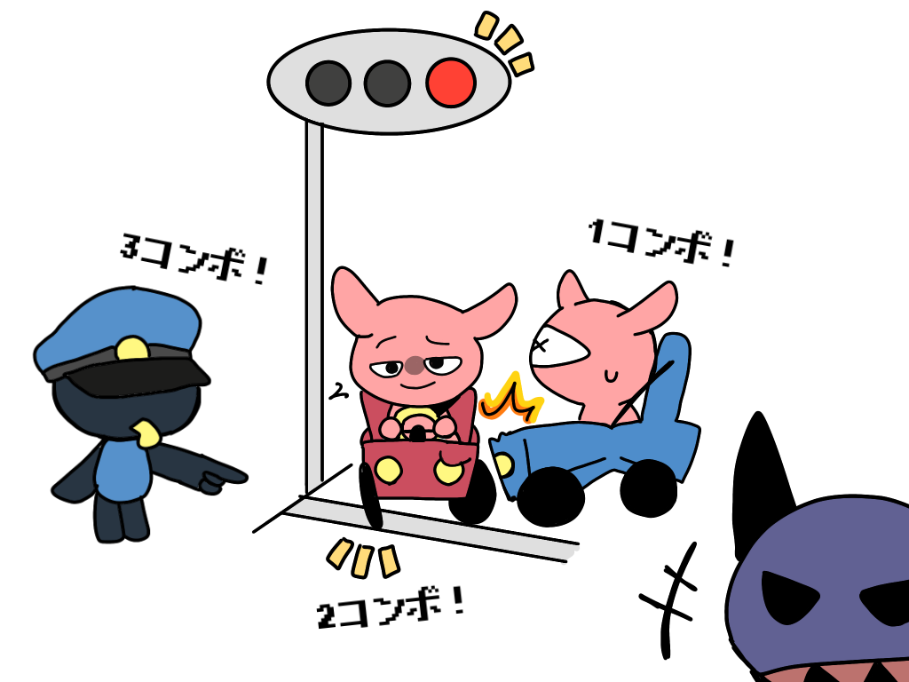
アピールポイント
日常生活によく目にするグレーゾーンなイラつくこと
だけどここはゲーム！思う存分暴れよう！！！

